Slide 1
Proyecto 4
Avance II
“Estado de un producto/servicio”
Nombre: Cristián Fritis
Jose Díaz
Profesor: Diego Aracena
Fecha: 07-11-2022

Slide 2
INTRODUCCIÓN
Se continuará con el proyecto “Desarrollo e integración de módulo para la presentación de estados de proyectos a clientes” a realizar y se explicitan la arquitectura general que se deberá seguir para su buen funcionamiento a la hora de implementarse.

Slide 3
OBJETIVO GENERAL
GOSTUDIO
Presentar toda la documentación e información necesaria para lograr entender el desarrollo del proyecto con nombre “Módulos para la presentación de estados de proyectos a clientes”.

Slide 4
OBJETIVOS ESPECÍFICOS
AMBIENTE DE TRABAJO
MÓDULOS
IMPLEMENTAR
COMPROBACIÓN
FINALIZACIÓN
Investigar y Caracterizar el ambiente de trabajo.
Se dará a conocer las distintas interacciones que ocurren internamente en el sistema.
Desarrollar el sistema de gestión de Producto/Servicio
Realizar posibles correcciones y pruebas Finales.
Comprobar y Validar módulos implementados en el sistema.

Slide 5
CARTA GANTT

Slide 6
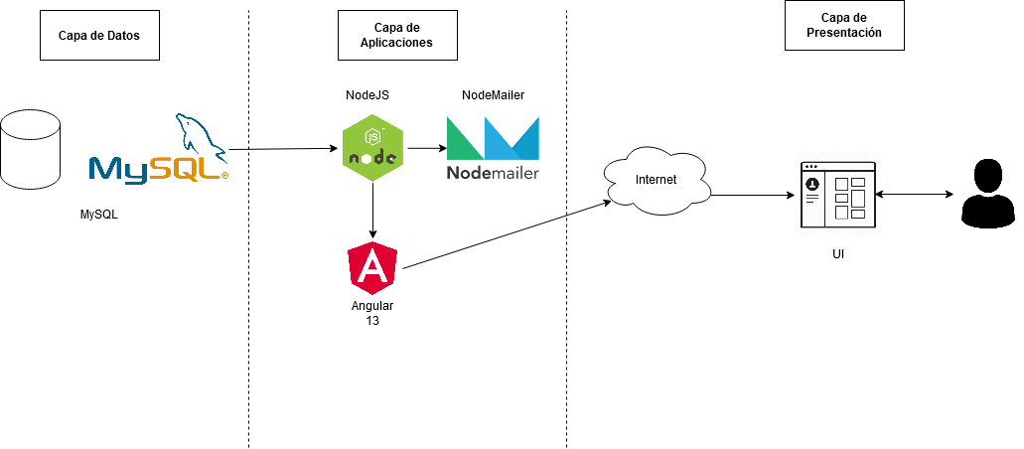
ARQUITECTURA DEL SISTEMA
Una pequeña demostración de la arquitectura a seguir en el proyecto.

Slide 7
DIAGRAMAS BPMN

Slide 8
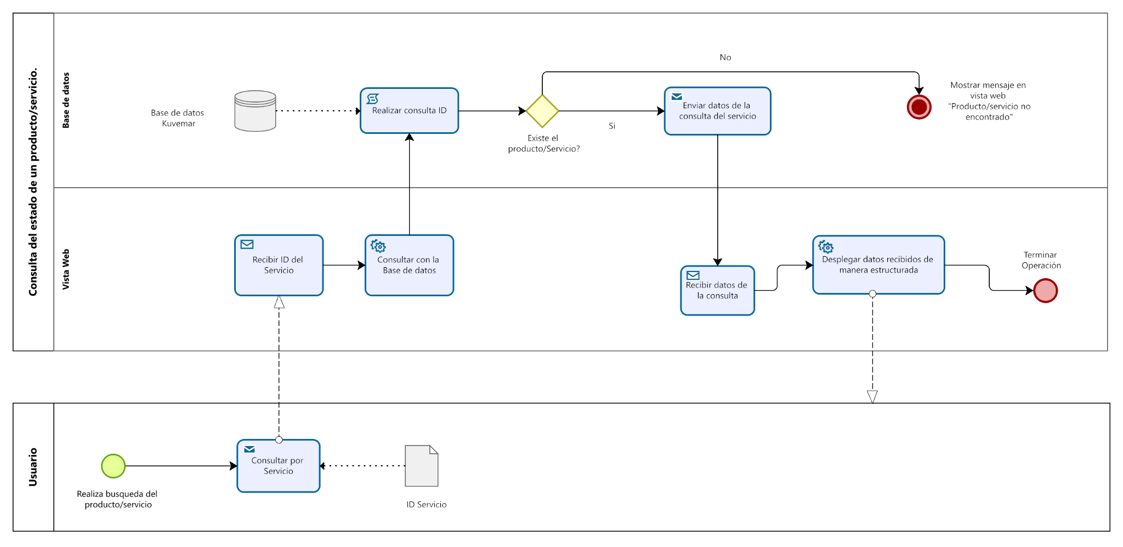
DESPLIEGUE DE ESTADO DE UN PRODUCTO/SERVICIO

Slide 9
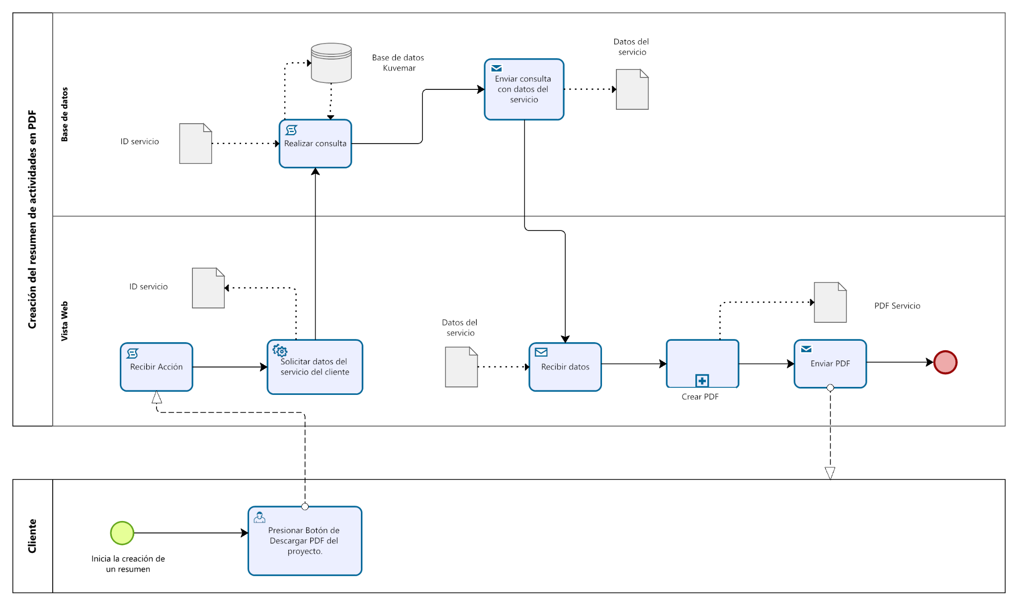
GENERAR PDF

Slide 10
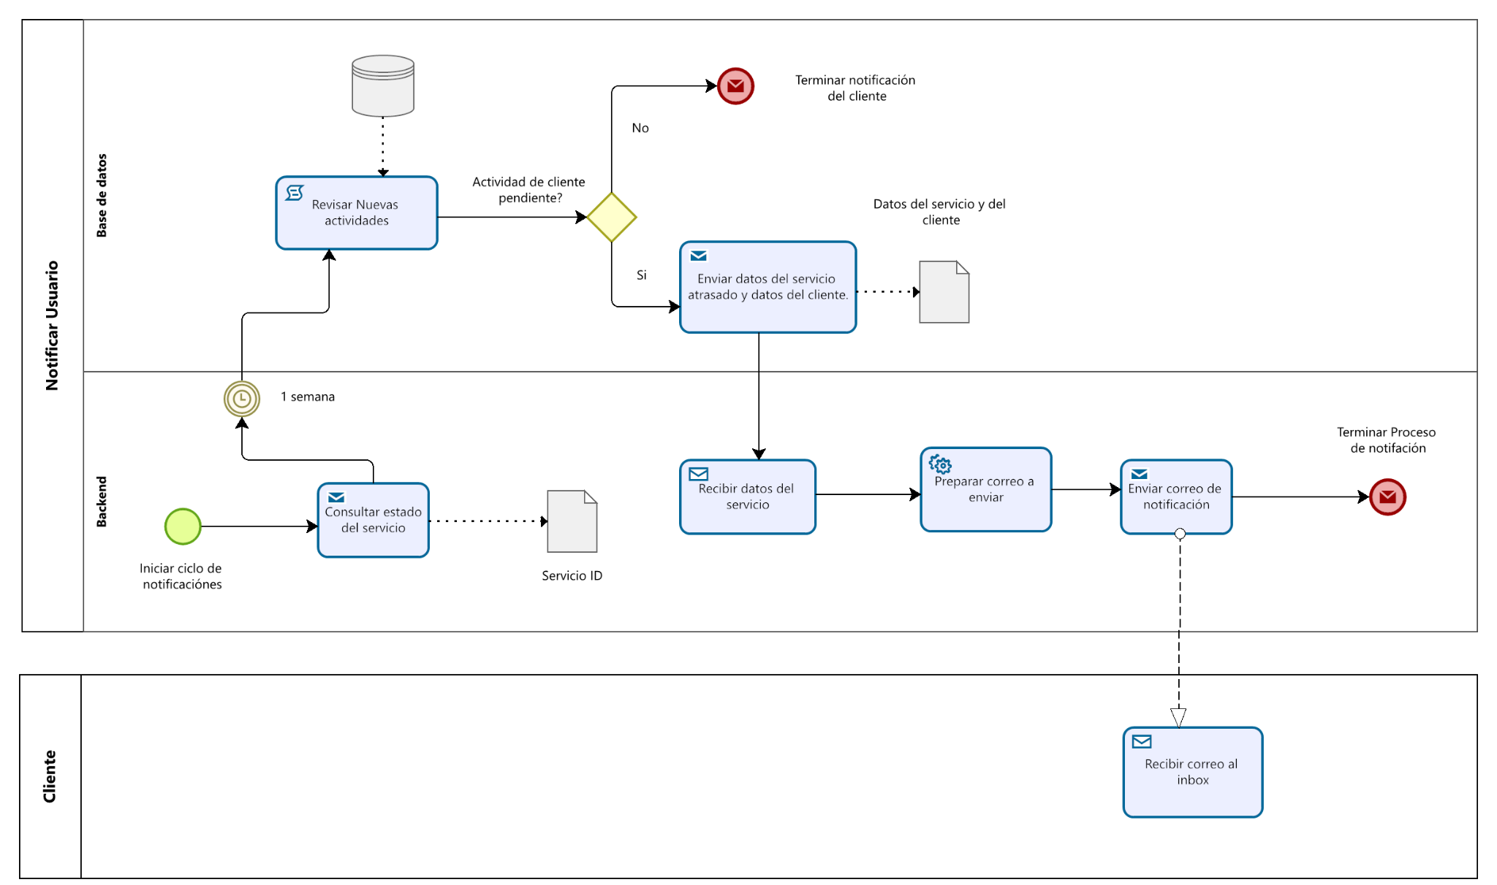
NOTIFICACIÓN AUTOMÁTICA

Slide 11
DESPLIEGUE DE ESTADO DE UN PRODUCTO/SERVICIO

Slide 12
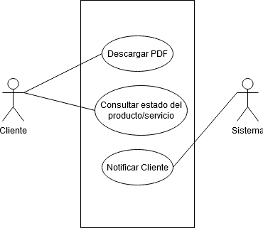
Casos de uso de sistema
En esta sección se describirán todas las funcionalidades e interacciones que ocurrirán dentro del sistema a implementar.

Slide 13
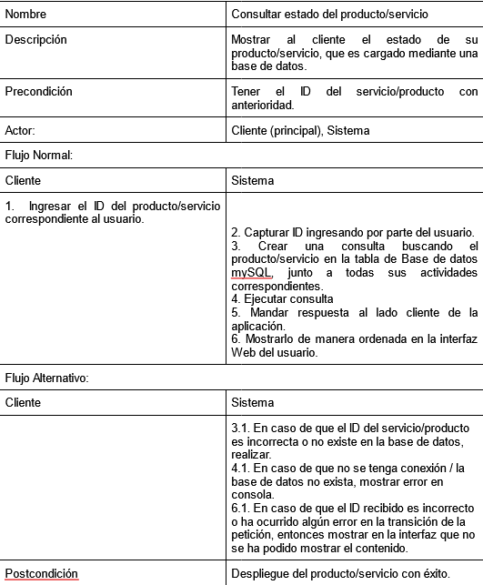
C.U.S. CONSULTAR ESTADO DEL PRODUCTO/SERVICIO

Slide 14
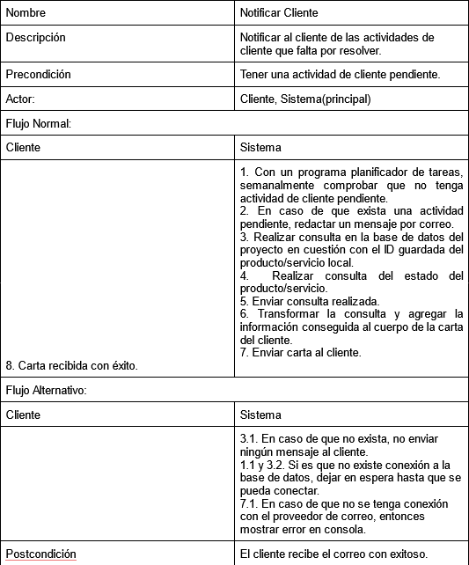
C.U.S. NOTIFICACIÓN AUTOMÁTICA

Slide 15
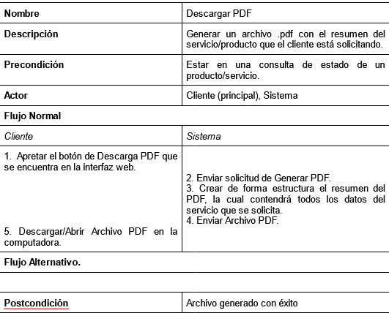
C.U.S. GENERAR PDF

Slide 16
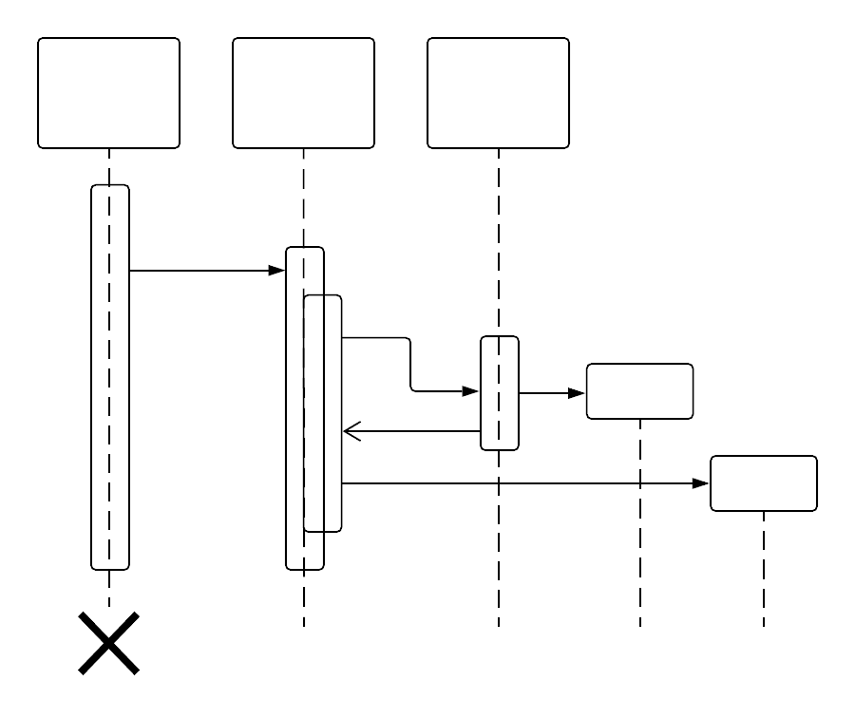
Diagramas de Secuencia

Slide 17
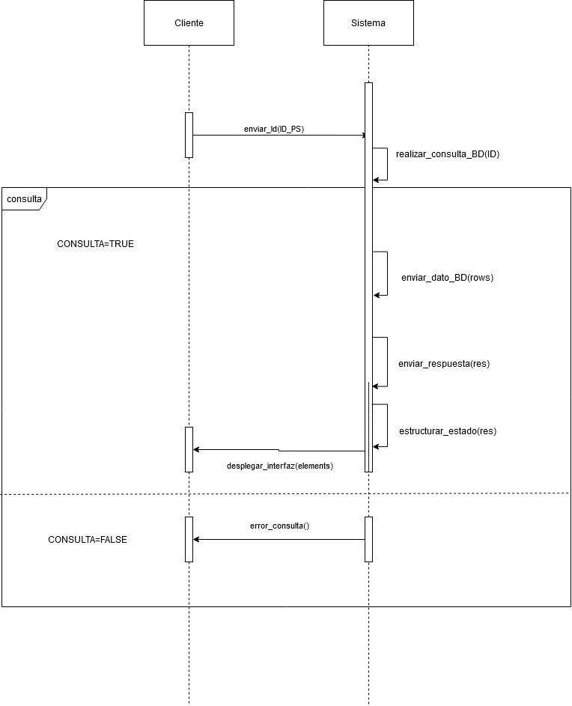
Diagrama de secuencia Nivel 0 - Despliegue de estado de producto/servicio

Slide 18
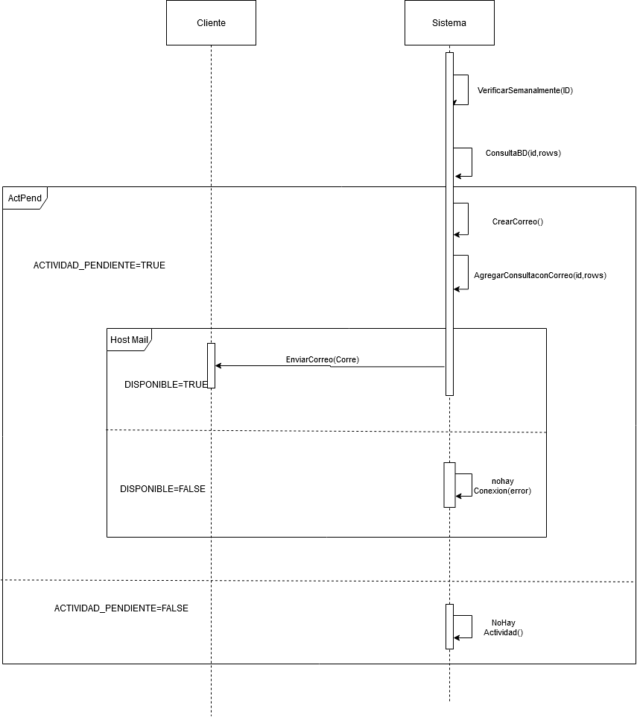
Diagrama de secuencia Nivel 0 - Notificación por Correo del estado del servicio

Slide 19
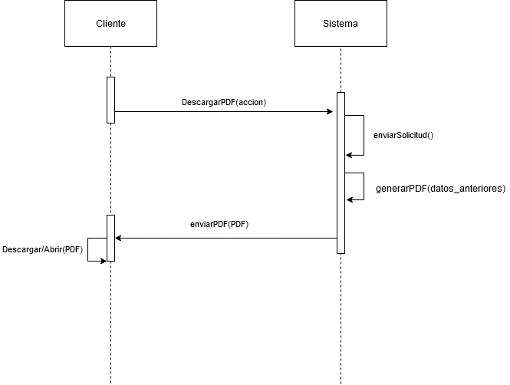
Diagrama de secuencia Nivel 0 - Generar PDF

Slide 20
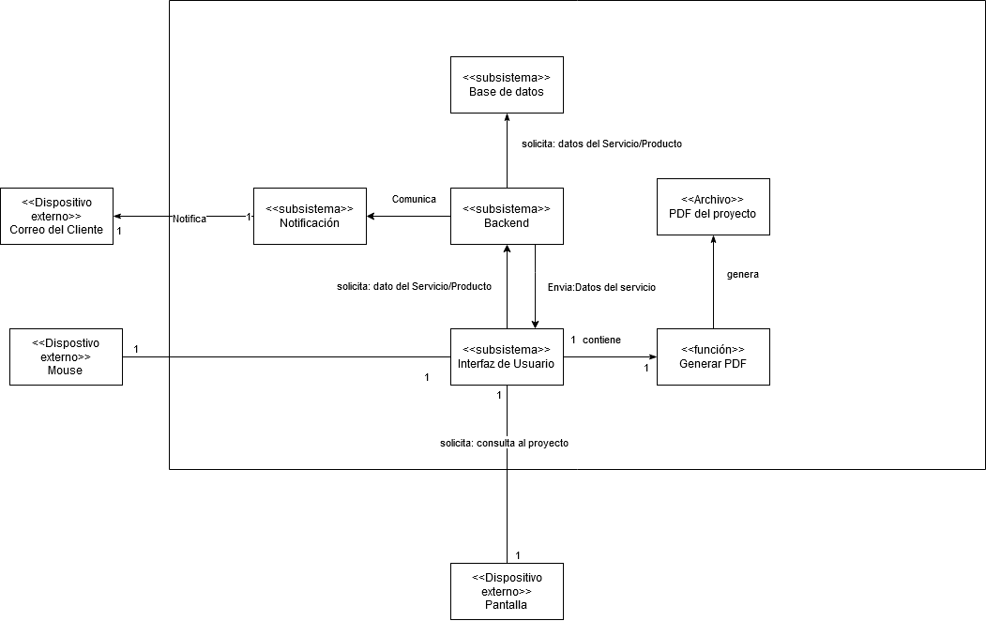
Diagrama de Interacción entre subsistemas

Slide 21
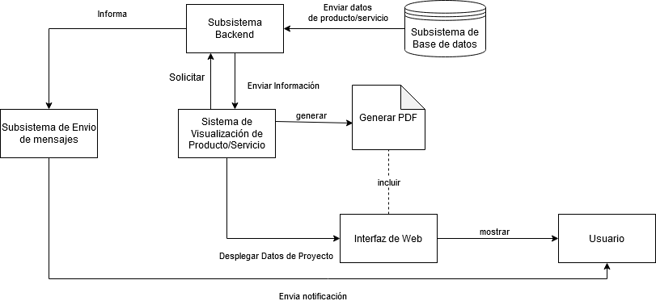
Diagrama de comunicación entre subsistemas

Slide 22
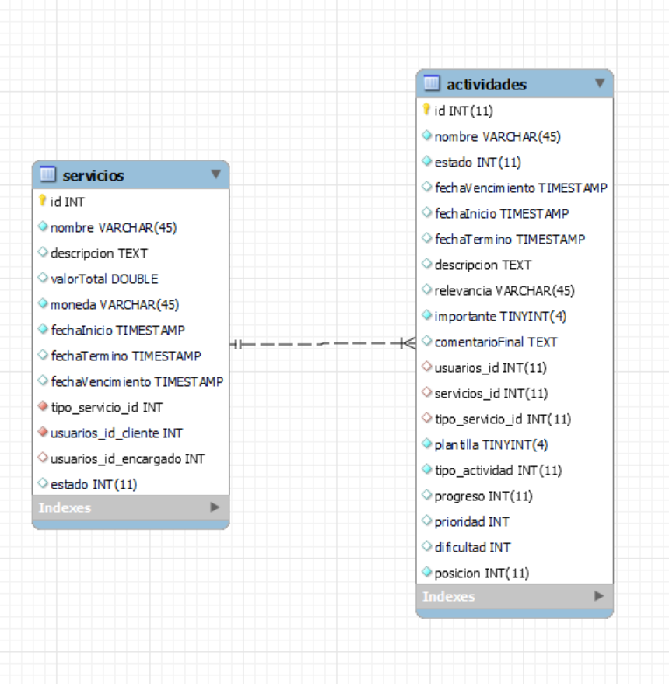
BASE DE DATOS
Relación:
1 a N : donde se tiene N actividades para 1 producto/servicio.
Entidades:
Servicios
Actividades

Slide 23
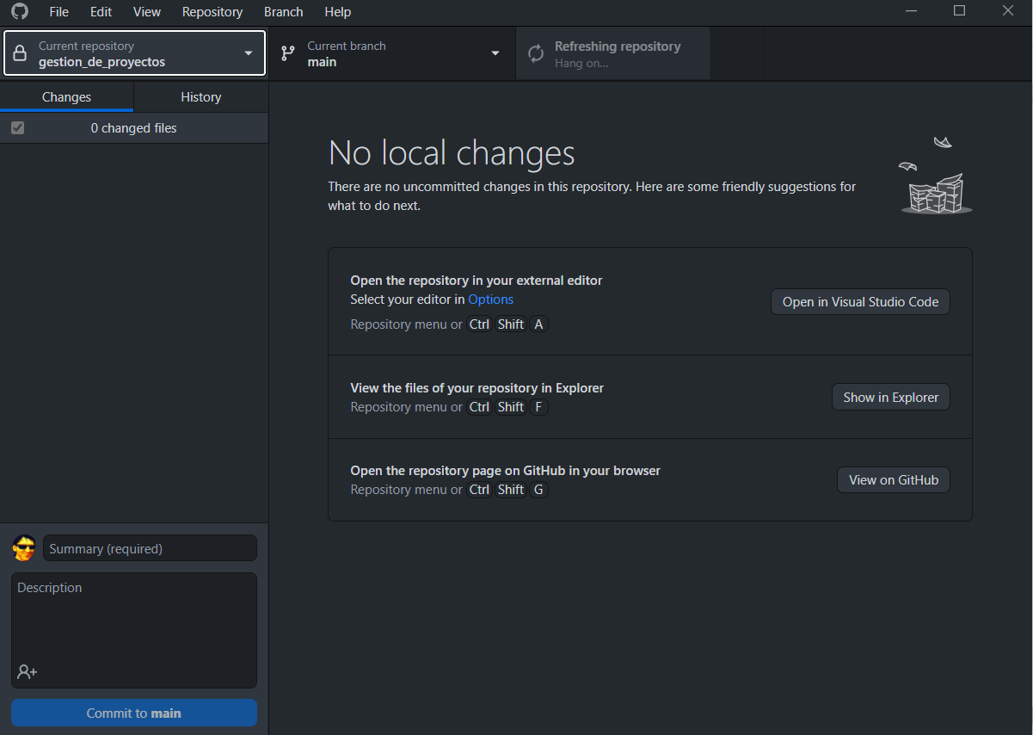
REPOSITORIO
Para el gestionamiento más eficiente y controlado, se ha decidido utilizar github desktop.

Slide 24
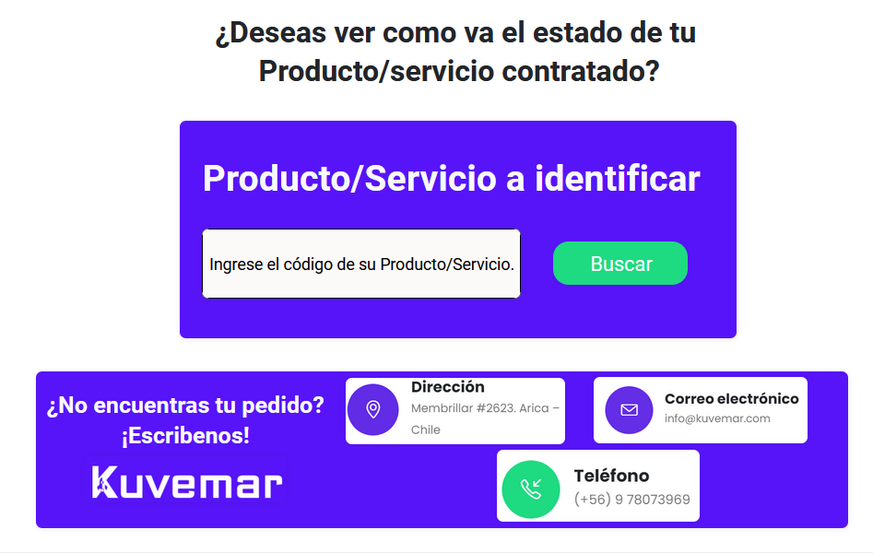
Módulo - Despliegue de un producto/servicio

Slide 25
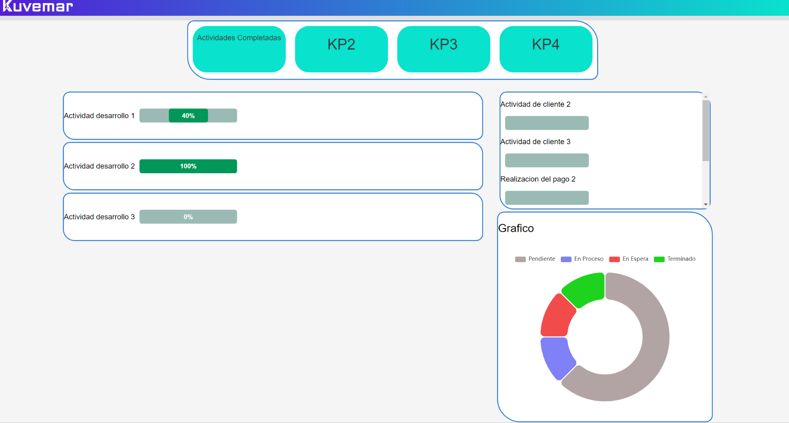
Módulo - Estado de un producto/servicio

Slide 26
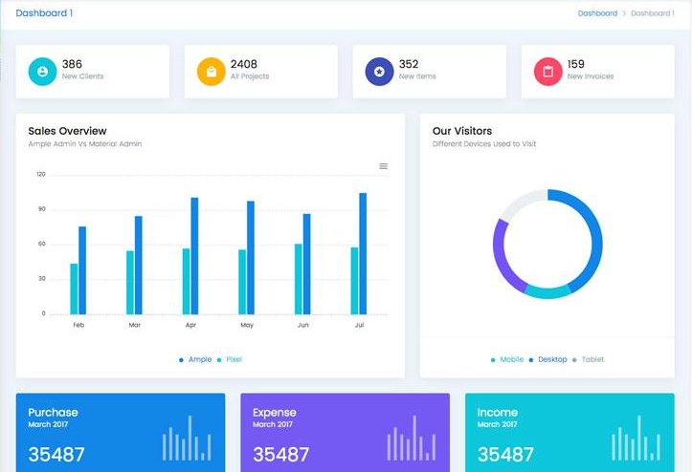
Módulo a Futuro - Estado de un producto/servicio

Slide 27
CONCLUSIONES
IMPLEMENTACIÓN DE UN REPOSITORIO
DEFINICIÓN DE LA ARQUITECTURA
HERRAMIENTAS A UTILIZAR
Se ha definido la arquitectura general de los sistemas, la cual otorgará una ayuda en la definición base del proyecto.
Se han especificado todas las herramientas a utilizar durante el transcurso del proyecto.
Para el buen desarrollo y control de un proyecto se utilizará un repositorio remoto, que en este caso será GitHub.

